Slide 1






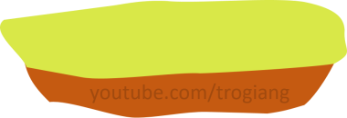

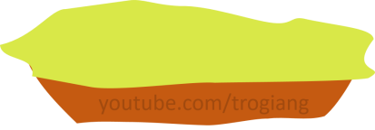












CHÚC MỪNG ĐỘI BẠN THỎ
CONGRATULATIONS RABBIT TEAM
CHÚC MỪNG ĐỘI BẠN CỌP
CONGRATULATIONS TIGER TEAM
5
5
4
4
3
3
2
2
AI LÊN CAO HƠN
1
1

Slide 2
Luật chơi
Lớp chia thành 2 đội Thỏ và Hổ
Có 5 bậc thang để lên các bậc các bạn phải trả lời câu hỏi. Mỗi câu hỏi tương ứng với 10 điểm. Các bạn có quyền trả lời trong vòng 10s. Nếu trả lời sai các bạn có quyền trả lời để dành điểm

Slide 3


RABBIT TEAM
Câu 1: Trên thanh nam châm chỗ nào hút mạnh nhất
A. Phần giữa của thanh
B. Từ cực Bắc
C. Cả hai từ cực
D. Mọi chỗ đều hút sắt mạnh như nhau

Slide 4
RABBIT TEAM
Câu 2: Nam châm có thể hút vật nào sau đây?
A. Nhôm
B. Đồng
C. Gỗ
D. Thép

Slide 5
RABBIT TEAM
Câu 3: Khi nào hai thanh nam châm hút nhau?
A. Khi hai cực Bắc để gần nhau
B. Khi hai cực Nam để gần nhau
C. Khi để hai cực khác tên gần nhau
D. Khi cọ xát hai cực cùng tên với nhau

Slide 6
RABBIT TEAM
Câu 4: Vật liệu bị nam châm hút gọi là vật liệu
Vật liệu có từ tính

Slide 7
RABBIT TEAM
Câu 5: Chọn các phát biểu sai.
a) Nam châm hình trụ chỉ có một cực.
b) Các cực cùng tên thì đẩy nhau.
c) Thanh nam châm khi để tự do luôn nào chỉ hướng Bắc-Nam.
d) Cao su là vật liệu có từ tính.
e) Kim la bàn luôn chỉ hướng Mặt Trời mọc và lặn.
a, d, e

Slide 8
TIGER TEAM
Câu 1: Nam châm có nhiều dạng khác nhau nhưng mỗi nam châm đều có … cực.
2

Slide 9
TIGER TEAM
Câu 2: Trong những vật liệu sau đây, nam châm không hút vật liệu nào?
A. Nhôm
B. Niken
C. Coban
D. Gađolini

Slide 10
TIGER TEAM
Câu 3: Chọn đáp án đúng về tương tác giữa hai nam châm
A. Hai từ cực khác tên thì hút nhau
B. Hai từ cực cùng tên đẩy nhau
C. Cả A và B đều đúng
C. Cả A và B đều sai

Slide 11
TIGER TEAM
Câu 4: Trong bệnh viện, các bác sĩ phẫu thuật có thể lấy các mạt sắt nhỏ li ti ra khỏi mắt của bệnh nhân một cách an toàn bằng dụng cụ nào sau đây?
A. Dùng kéo
B. Dùng nam châm
C. Dùng kìm
D. Dùng panh

Slide 12
TIGER TEAM
Câu 5: Có 1 thanh nam châm bị gẫy tại chính giữa của thanh. Lúc này 1 nửa thanh nam châm sẽ như thế nào?
A. Chỉ còn cực Bắc
B. Chỉ còn cực Nam
A. Chỉ còn 1 trong 2 cực
D. Vẫn còn 2 từ cực Bắc và Nam

Slide 13






Nam châm là những vật có từ tính. Vậy vùng không gian xung quanh nam châm có tính chất gì?

Slide 14







Bài 19. Từ trường

Slide 15
Nội dung bài học
1. Từ trường
2. Từ phổ
3. Đường sức từ

Slide 16
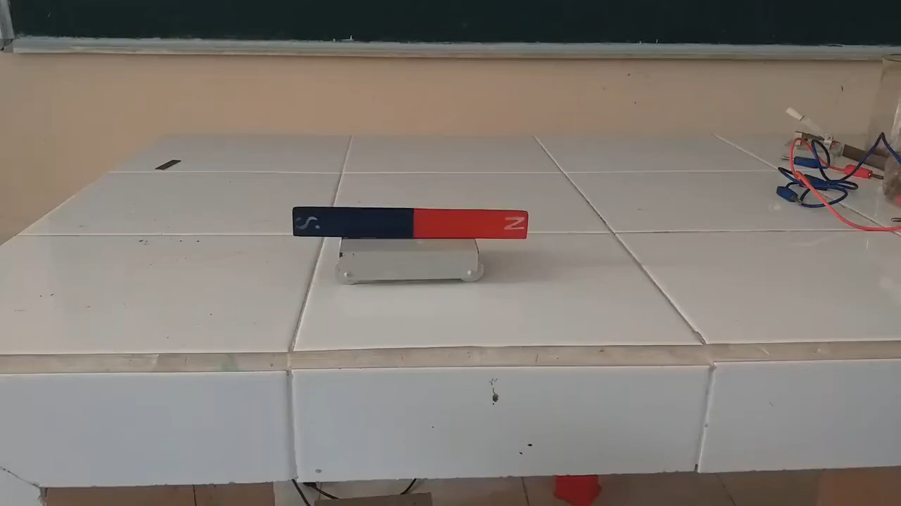
1. Từ trường ( trường từ)

Slide 17
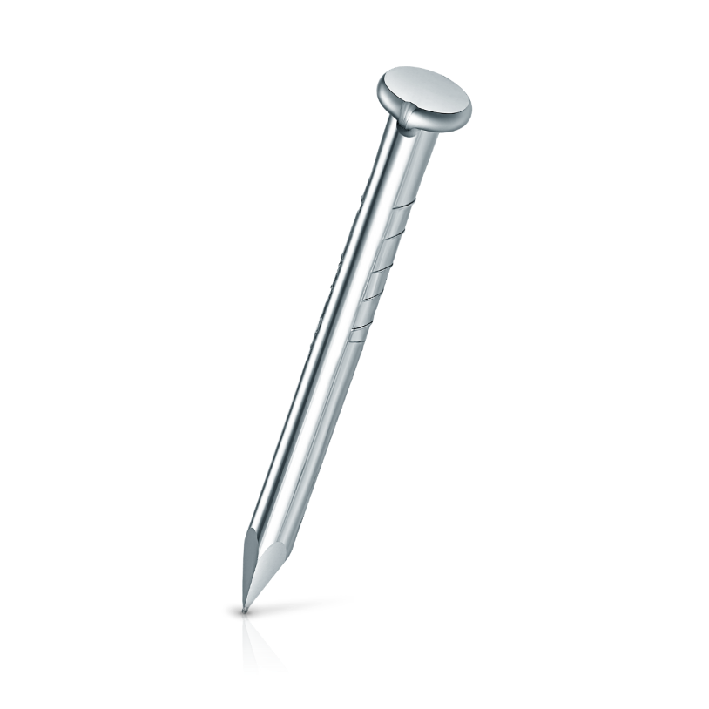

1. Từ trường ( trường từ)
a
b
a
b

Slide 18
1. Từ trường ( trường từ)
a
b
a
b

Slide 19
1. Từ trường ( trường từ)
Vùng không gian bao quanh nam châm
gọi là từ trường

Slide 20

Làm thế nào để nhận biết được từ trường?

Slide 21
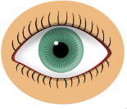


Nhận biết từ trường
Đưa nam châm lại gần kim nam châm
Đặt dòng điện gần kim nam châm

Slide 22

Đưa nam châm lại gần kim nam châm

Slide 23

Đưa nam châm lại gần kim nam châm
Khả năng tác dụng lực từ
Dùng kim châm thử

Slide 24
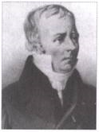
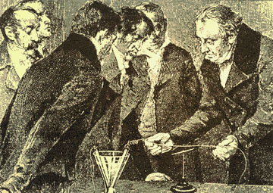
Thí nghiệm hình 19.1 được gọi là TN Ơ-xtet. Thí nghiệm của Ơ-xtet về sự liên hệ giữa điện và từ vào năm 1820 đã mở đầu cho bước phát triển mới của điện từ học thế kỷ XIX và XX. Thí nghiệm của Oersted là cơ sở cho sự ra đời của động cơ điện
Hans Christian Oersted (1777 – 1851)

Slide 25
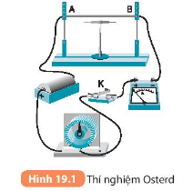
I. TỪ TRƯỜNG
HOẠT ĐỘNG NHÓM
- Quan sát thí nghiệm
- Trả lời câu hỏi PHT số 1

Slide 26
PHIẾU HỌC TẬP SỐ 1
1. Khi chưa đóng khóa K thì kim nam châm:
…………………………………..........………................
2. Khi đóng khóa K thì kim nam châm:
…………………………………………………………………
Chứng tỏ…………………………………………………….......
=> Khi đặt kim nam châm gần dây dẫn có dòng điện chạy qua thì kim nam châm sẽ chịu tác dụng của…………………….. đây cũng chính là biểu hiện của từ trường.

Slide 27
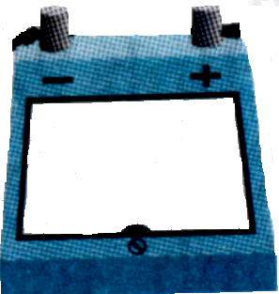

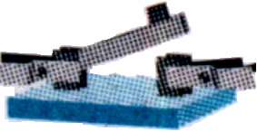
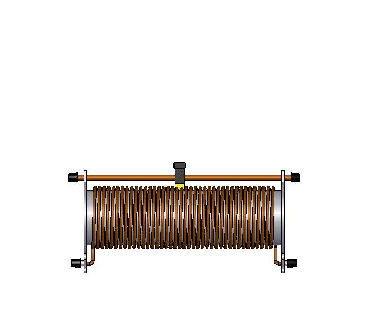

Thí nghiệm:
A

Slide 28
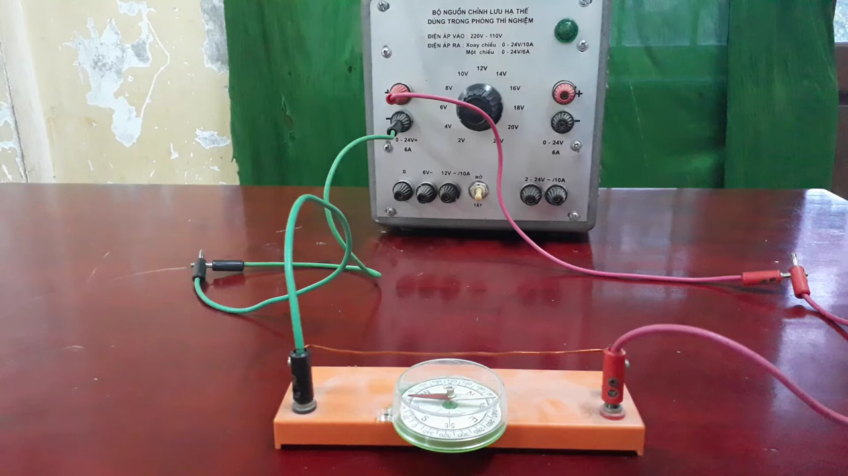

Slide 29
PHIẾU HỌC TẬP SỐ 1
1. Khi chưa đóng khóa K thì kim nam châm:
…………………………………..........………................
2. Khi đóng khóa K thì kim nam châm:
…………………………………………………………………
Chứng tỏ…………………………………………………….......
=> Khi đặt kim nam châm gần dây dẫn có dòng điện chạy qua thì kim nam châm sẽ chịu tác dụng của…………………….. đây cũng chính là biểu hiện của từ trường.
Theo hướng Bắc-Nam (// với dây AB)
Lệch khỏi vị trí ban đầu
KNC chịu tác dụng của lực từ
lực từ

Slide 30
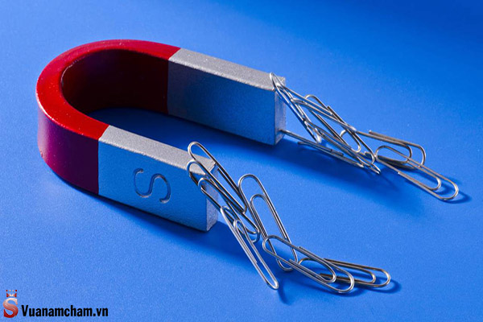
I. TỪ TRƯỜNG
Từ trường là gì?
Làm thế nào để phát hiện từ trường?

Slide 31
Kết luận
Không gian xung quanh nam châm, xung quanh dòng điẹn tồn tại từ trường (trường từ)
Từ trường tác dụng lực từ lên vật liệu từ đặt trong nó

Slide 32
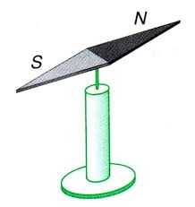
Từ trường
DÙNG KIM NAM CHÂM ĐỂ PHÁT HIỆN SỰ TỒN TẠI CỦA TỪ TRƯỜNG

Slide 33

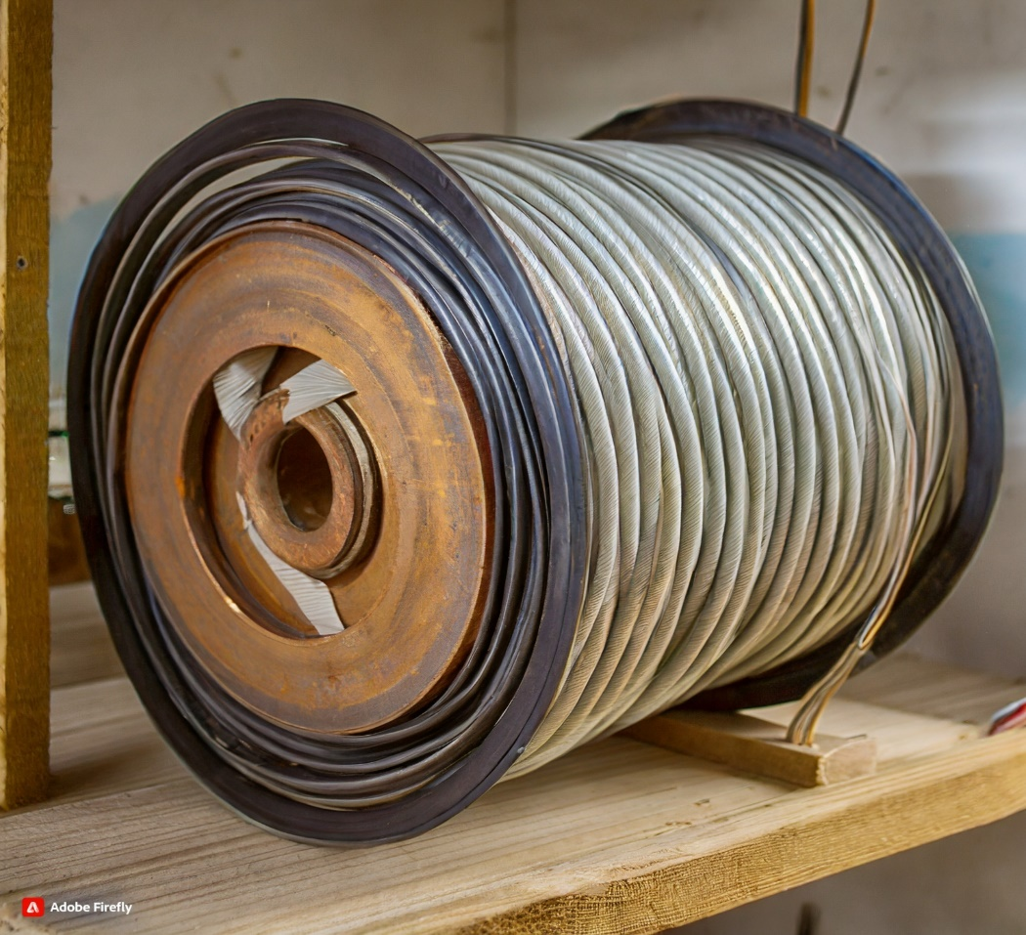
Xung quanh vật nào sau đây có từ trường?
Bởi vì đèn sáng, tức là có ……………………
Chạy trong dây dẫn
dòng điện
Có từ trường

Slide 34
Luyện tập
Câu 1: Không gian xung quanh nam châm, xung quanh dòng điện tồn tại
A. từ trường.
B. trọng trường.
C. điện trường.
D. điện từ trường.

Slide 35
Luyện tập
Câu 2: Xung quanh vật nào sau đây có từ trường?
A. Bóng đèn đang sáng.
B. Cuộn dây đồng đang nằm trên kệ.
C. Thanh sắt đặt trên bàn.
D. Ti vi đang tắt.

Slide 36
Luyện tập
Câu 3: Người ta dùng dụng cụ nào để nhận biết sự tồn tại của từ trường
Nhiệt kế
Đồng hồ
Kim nam châm có trục quay
Cân

Slide 37
Luyện tập
Câu 4: Các vật liệu từ khi đặt trong từ trường sẽ
A. chịu tác dụng của lực từ.
B. chịu tác dụng của lực đàn hồi.
C. có dòng điện chạy qua.
D. phát sáng.

Slide 38
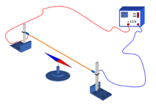
Luyện tập
Câu 5: Cung cấp điện vào hai đầu của đoạn dây dẫn, đặt kim nam châm sao cho trục của kim nam châm song song với trục của dây dẫn. Khi đóng mạch điện có hiện tượng gì xảy với kim nam châm A. Kim nam châm đứng yên.
B. Kim nam châm quay vòng tròn.
C. Kim nam châm chỉ hướng Bắc – Nam.
D. Kim nam châm bị lệch khỏi vị trí ban đầu.

